Slide 1


Bretagne Mobilité Augmentée

Slide 2

Aider les personnes a développer leurs mobilité en combinant les transports en commun de ville de Rennes

Slide 3
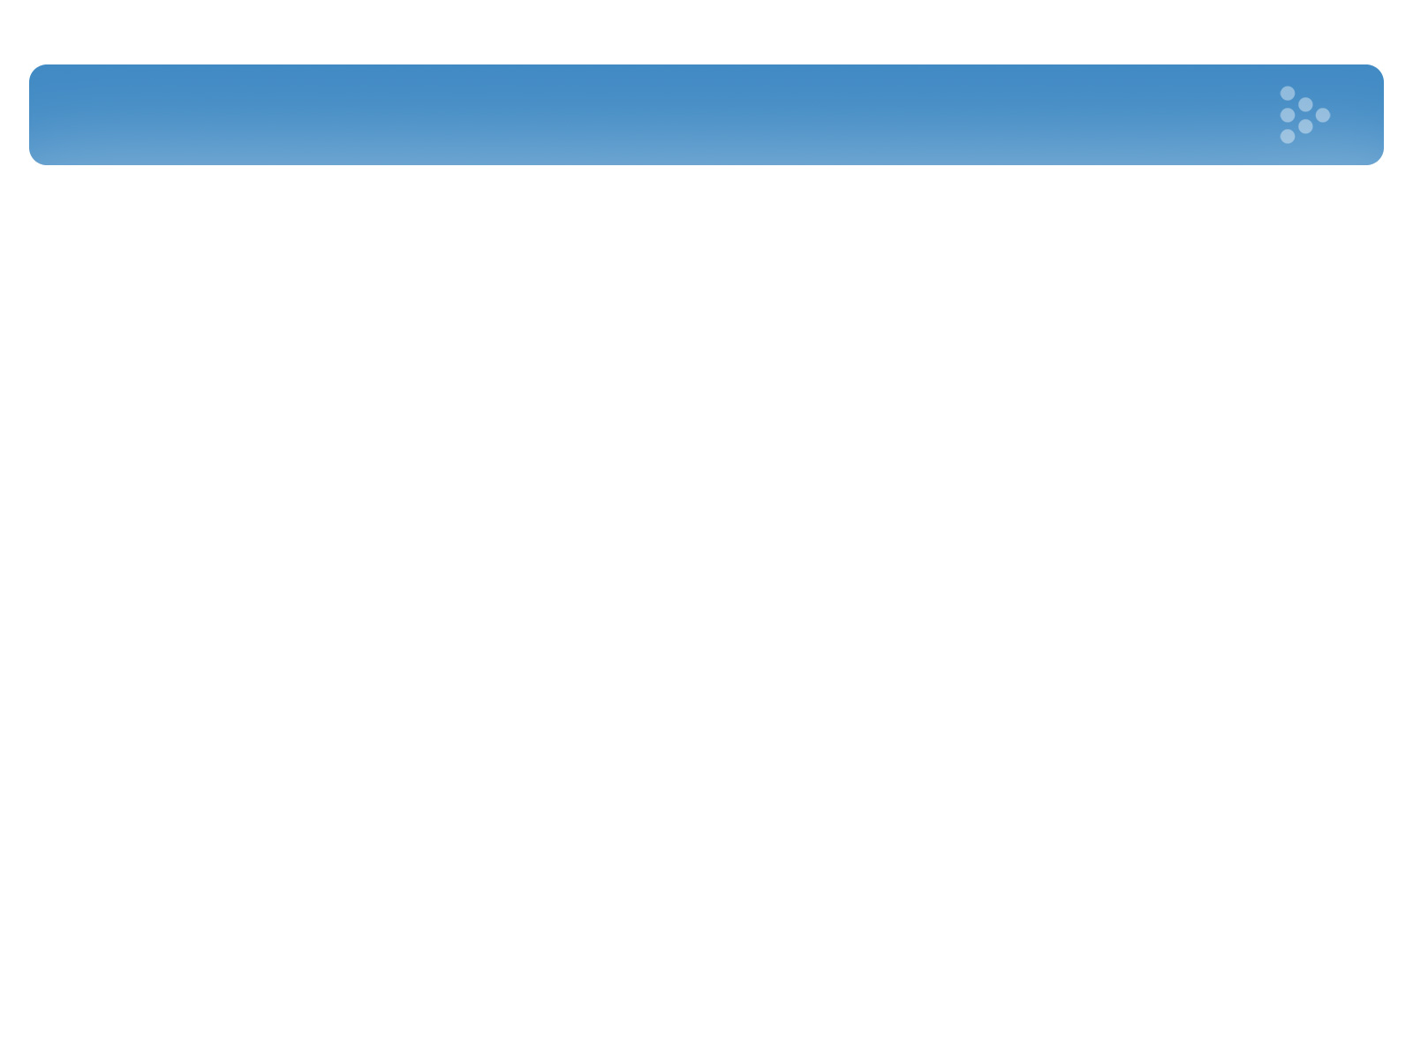
La Multi-Mobilité
Un engagement des autorités promouvoir la mobilité
La ville de rennes s’engage a mettre en place un programme d’accompagnement de la mobilité
Le projet BMA est un acteur du changement de mobilité en Bretagne
Système d’aide a la décision
Incitation au changement
Formation
La société CYBEL coordinateur du projet

Slide 4
Client-serveur
une architecture de base
Compétence:
Travail en équipe
Développement Web
Développement d’application mobile
Gestion de Serveurs / base de données
Communication inter-entreprises
Application mobile, Site Web et Api de développement

Slide 5
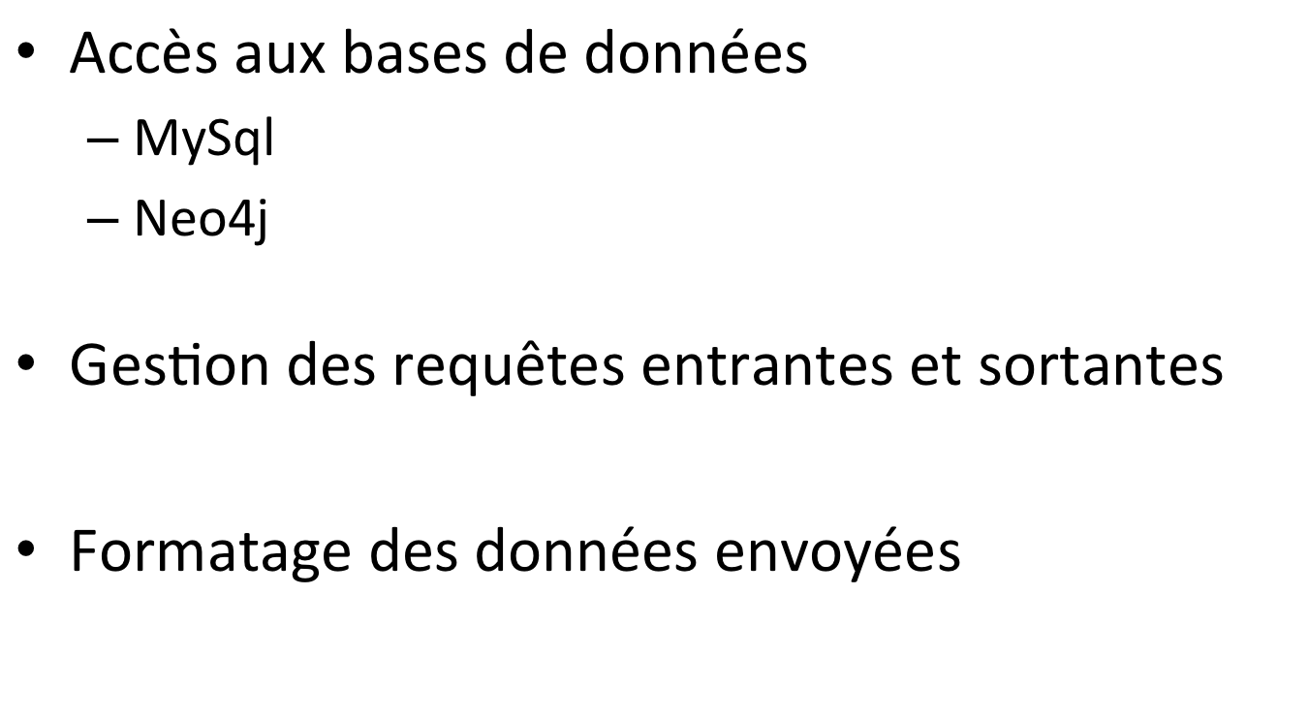
Serveur

Slide 6
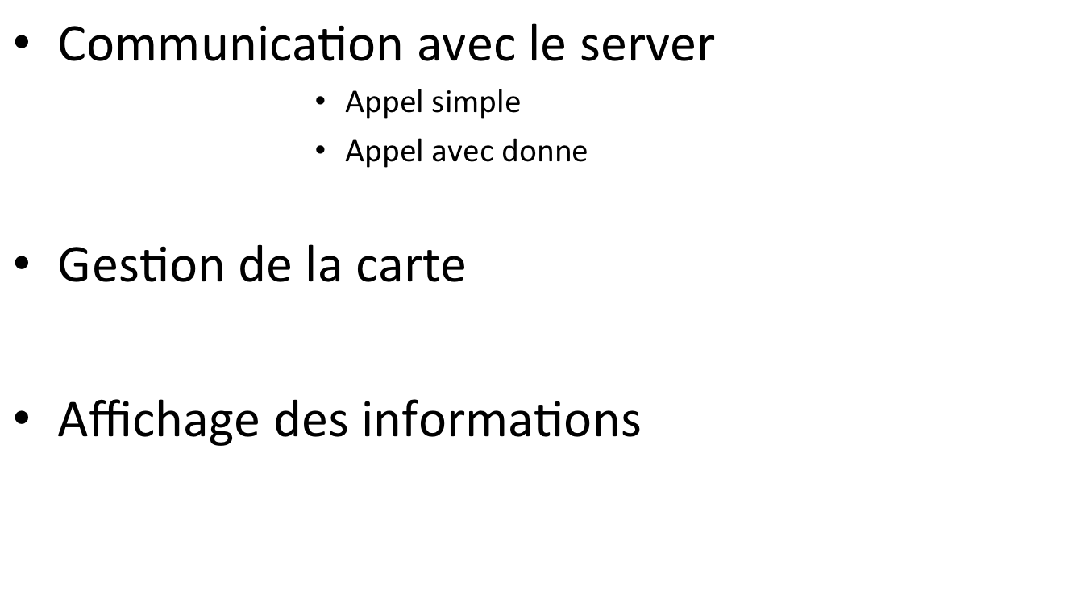
Application Android

Slide 7
Site Web
Effectuer une recherche d’itinéraire
- Classique
- Par mot
Communication avec le serveur
Gestion de la carte
Affichage des résultat

Slide 8
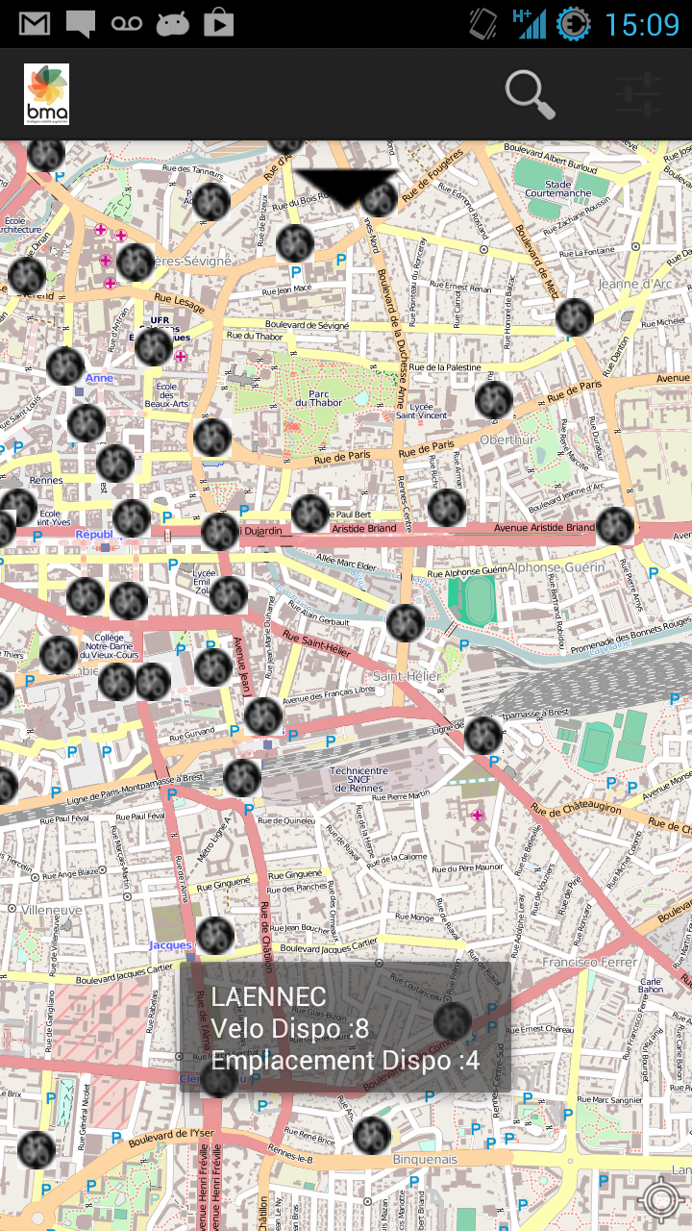
DEMO

Slide 9

Un Modèle a approfondir
Mise en place d’inférence
Interaction mobilité monde de l’entreprise

